Slide 1
MÁRTON SZÉL – GIT PROBLEMS

Slide 2
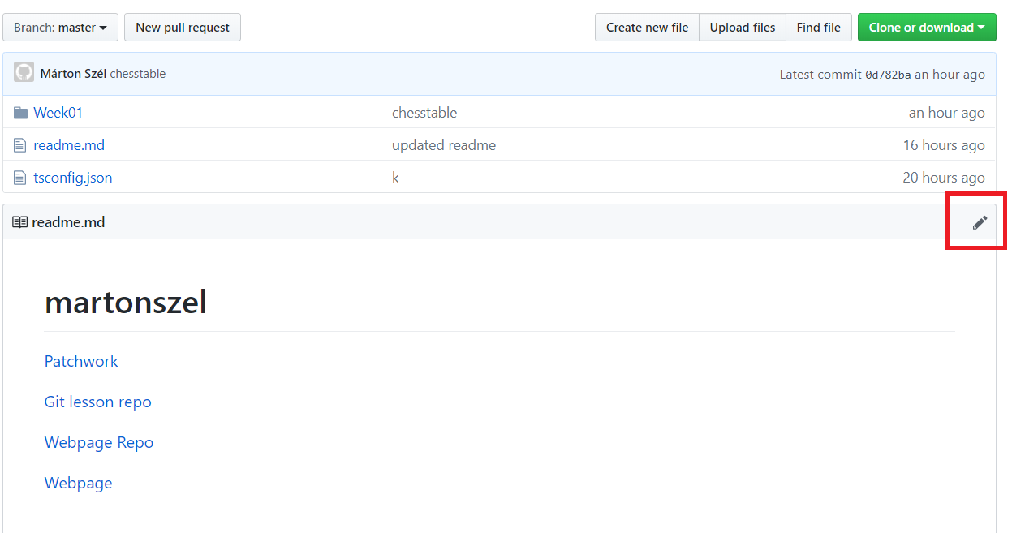
OH SHIT – I EDITED MY FILE ON GITHUB

Slide 3
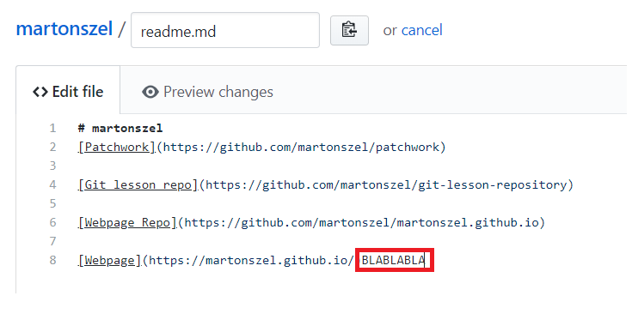

Slide 4
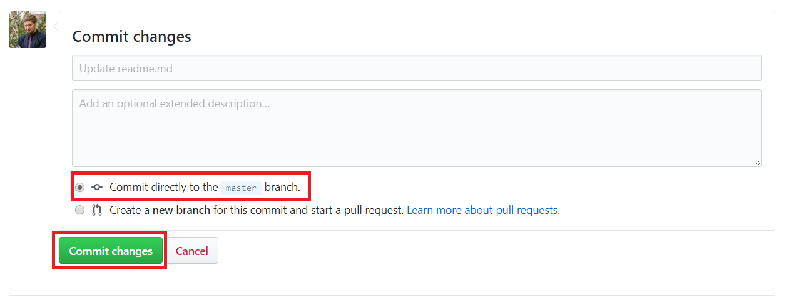

Slide 5



Slide 6


Slide 7


Slide 8


Slide 9
